Slide 1

北师大版 六年级上册 第七单元 百分数的应用
第一课时
第二课时

Slide 2
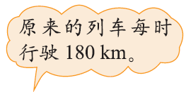

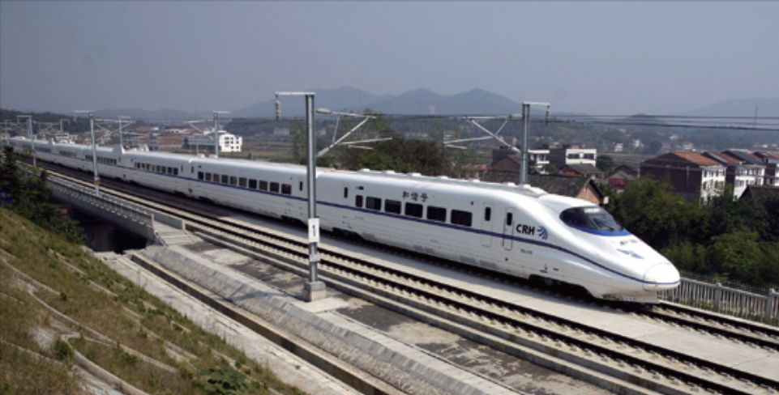

180km
原来
现在
？km

Slide 3



原来
现在
180×50%＝90（km）
180×（1＋50%）
180＋90＝270（km）
＝180×1.5
＝270（km）
答：现在的高速列车每时行驶270千米。

Slide 4



1.春雷小学今年毕业的学生比
去年毕业的学生增加15%，今
年毕业的学生有多少人？
⑴画图表示出今年毕业的学
生与去年毕业的学生之间
的关系。
⑵列式解决问题。
160×（1＋15%）＝184（人）

Slide 5
2.公园里原来有路灯40盏，如果把路灯的数量增
加37.5%，公园里将会有多少盏路灯？
40×（1＋37.5%）＝55（盏）

Slide 6

3.笑笑的存钱罐中有56元，淘气的存钱罐中的钱
比笑笑多25%。淘气的存钱罐中有多少元？
56×（1＋25%）＝70（元）

Slide 7

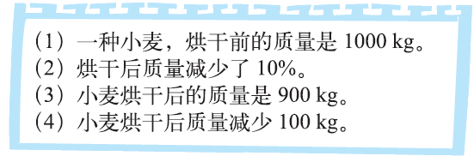



Slide 8
4.选择两个信息，然后提出一个问题，并画一画、
算一算，试着解决。
⑴一年级有120人。
⑵一年级今天有2.5%的学生缺勤。
⑶一年级今天有117人出勤。
⑷一年级今天有3人缺勤。

Slide 9
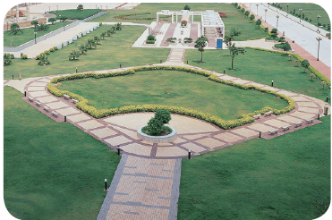
5.街心公园的总面积为24000m²，其中建筑、道路
等占公园总面积的25%，其余为绿地。街心公园
的绿地面积有多少平方米？
24000×（1－25%）
＝18000（m²）

Slide 10
6.淘气调查了全班36名同学从家去学校的方式，
其中25%的同学乘坐汽车，其余的同学全部是步
行去学校。步行去学校的同学有多少名？
36×（1－25%）＝27（名）

Slide 11
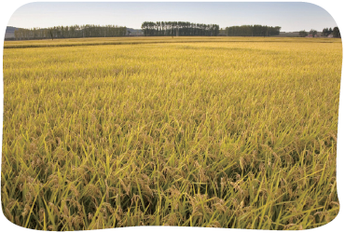
7.⑴某试验田普通水稻的平均产量是每公顷5.6吨。
改种新品种水稻后，平均产量为每公顷7吨。
新品种水稻比普通水稻每公顷增产百分之几？
（7－5.6）÷5.6
＝0.25
＝25%

Slide 12
7.⑵某试验区2010年新品种水稻的种植面积为2万
公顷，2011年的种植面积比2010年增加25%，
2011年新品种水稻的种植面积是多少万公顷？
2×（1＋25%）＝2.5（万公顷）

Slide 13
7.⑶张大伯的一块农田去年种普通水稻，产量是
1200kg。今年改种新品种水稻后，产量比去
年增产二成，今年的产量是多少千克？
1200×（1＋20%）＝1440（盏）

Slide 14



